Slide 1
История развития дентальной имплантации

Slide 2
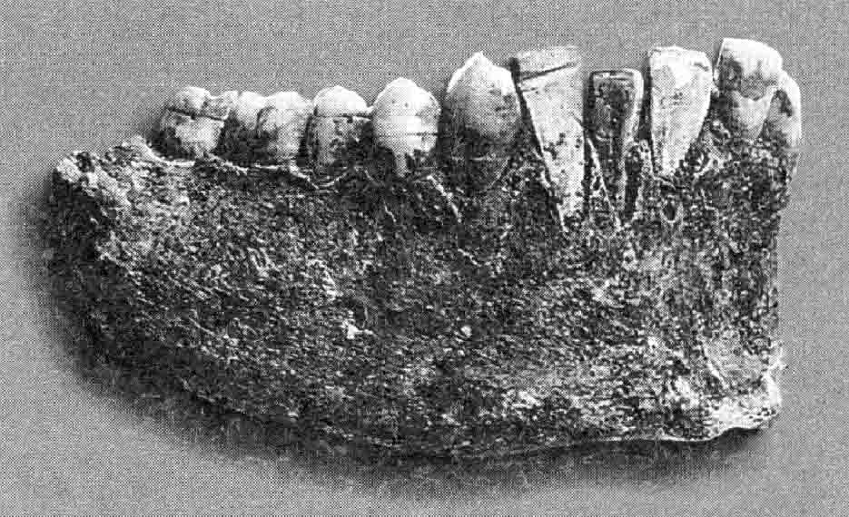
Фрагмент нижней челюсти древнего инка

Slide 3
Прямых свидетельств использования зубных имплантатов в VI-XVIII в. н.э. пока нет. В то время дантисты больше занимались трансплантацией, а не имплантацией зубов. Косвенное упоминание об имплантации имеется лишь у G. Bauer, который в своем трактате по истории медицины, вышедшем в 1556 г., писал об использовании зубных металлических имплантатов на Сицилии. Однако широкое распространение таких инфекционных заболеваний, как сифилис и туберкулез, и возможность их передачи при трансплантации стали причиной критики этого направления.

Slide 4
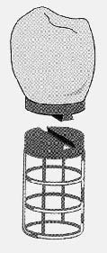
Эскиз внутрикостного имплантата, предложенного U. Greenfield в 1909 г.

Slide 5
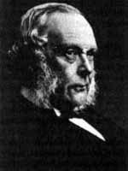
Суммировать и объективно оценить результаты имплантации тех лет трудно, т. к. до введения в хирургию Листером понятия “антисептики” почти всегда происходило инфицирование операционной раны, и отторжение имплантатов было обычным явлением. Применение антисептиков значительно снизило риск инфицирования операционной раны, что обеспечило огромные успехи во всех областях медицины, в том числе и в имплантационной хирургии
J. Lister

Slide 6
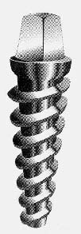
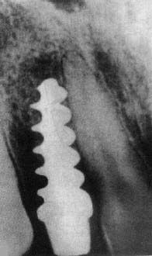
В 1936 г. C. Venable и W. Struck нашли новый, практически невосприимчивый к электрохимическим воздействиям тканевой жидкости организма сплав – “Виталлиум”. И уже в 1939 г. A. Strock осуществил имплантацию винтового имплантата из этого материала, установив его в лунку удаленного зуба.
Винтовой имплантат, который
применил в 1939 г. A. Strock
На рентгенограмме верхней челюсти
имплантат Strock после 40 лет
функционирования

Slide 7
В 1947 г. итальянский врач F. Formiggini, применив на практике имплантат собственной конструкции документально доказал возможность функционирования внутрикостных имплантатов в качестве опоры зубных протезов. Кроме того, он сформулировал основные задачи имплантологии – еще только зарождающегося направления стоматологии:
изучение общей и местной реакции костной ткани на имплантат
определение оптимального варианта тканевого ответа на имплантат
определение оптимального материала и конструкции имплантата
На решение именно этих задач и были направлены усилия специалистов на протяжении последующих лет.

Slide 8
Титан
С 1951 г. в качестве материала для изготовления
имплантатов стали использовать титан
Ti, химический элемент IV группы периодической системы Менделеева, атомный номер 22, атомная масса 47,88. Серебристо-белый металл, легкий, тугоплавкий, прочный, пластичный. Он обеспечивает механическую надежность, необходимую для двухэтапных систем, его технически легко обрабатывать, а благодаря стабильному, способному к регенерации оксидному слою он обладает отличной биологической совместимостью. Это означает, что ткань после операции будет восстанавливаться без реакции на инородное тело.

Slide 9
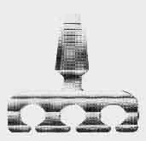
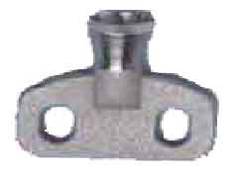
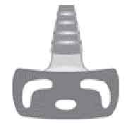
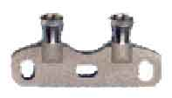

В 1964 г. L. Linkow изобрел имплантат с внутрикостной частью в форме пластины, что позволило применять при узких альвеолярных отростках челюстей. L. Linkow стал признанным в мире основоположником одноэтапных фиброостеоинтегрированных
имплантатов.
Пластиночные имплантаты получили достаточно широкое распространение с начала 70-х гг. и совершенствовались многими специалистами.

Slide 10
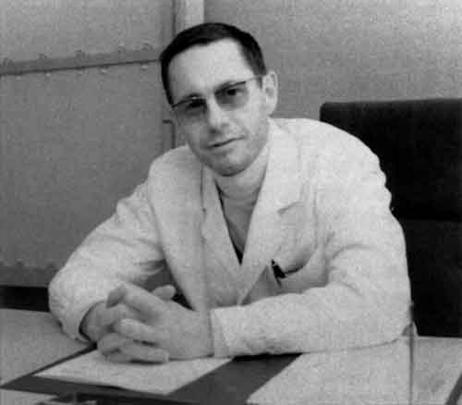
P.-I. Branemark

Slide 11

После многочисленных экспериментов на животных в 1965 г. человеку был поставлен первый внутрикостный имплантат в форме корня зуба для двухэтапного применения. Винтовой имплантат представлял из себя разборную конструкцию, состоящего из внутрикостной части и прикручиваемой к ней опорной головки

Slide 12
P.-I. Branemark сформулировал необходимые условия для успеха зубного протезирования с опорой на интегрированные с костью имплантаты:
стерильность
чистота поверхности
атравматичность
геометрическое равенство ложа имплантата и конструкции
период приживления без нагрузки

Slide 13
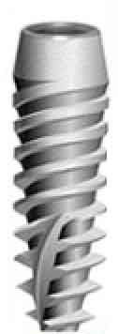
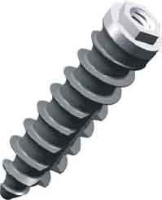
Конструкция двухэтапных винтовых имплантатов Branemark нашла широкое применение на практике, была официально признана и одобрена стоматологическими ассоциациями большинства стран мира и стала базовой конструкцией для большинства дентальных имплантатов, выпускаемых в настоящее время.

Slide 14
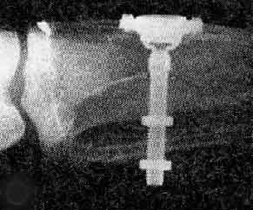
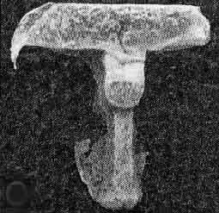
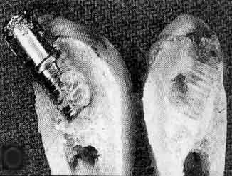
Открытие остеоинтеграции проф. P.-I. Branemark
В 1978 г. в ходе исследований было сделано одно из фундаментальных открытий имплантологии: в костном ложе, которое подготовлено атравматично и точно соответствует по форме устанавливаемой конструкции, происходит прочное “сращение” поверхности металла с костью. P.-I. Branemark с коллегами в полной мере оценили значение феномена, названного ими “остеоинтеграцией”, которая открыла новую эру в истории зубной имплантации.
Рентгенограмма установленной
в большеберцовую кость камеры
для витальной микроскопии
Результат одного из первых
экспериментов, показавших объединение
винтового дентального имплантата
с костной тканью
Обросшая костью
титановая камера

Slide 15

По мнению L. Linkow, стоматология достигла “золотого возраста” и для этой медицинской специальности открытие остеоинтеграции по своей значимости вполне сравнимо с открытием в 1902 г. местной анестезии.

Slide 16
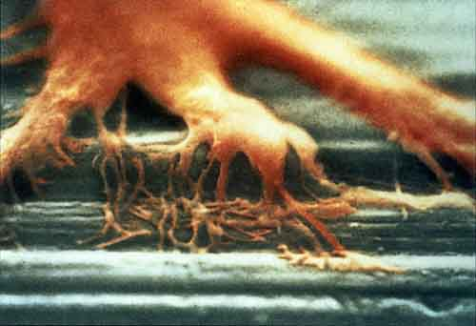
В 1982 г. в Торонто (Канада) прошла конференция по проблемам морфологического взаимодействия имплантатов с костной тканью. Ее итогом стало признание остеоинтеграции как наиболее обоснованного с научной точки зрения варианта сосуществования имплантата с костной тканью, обеспечивающего длительное и прогнозируемое функционирование имплантатов в качестве опоры зубных протезов.

Slide 17
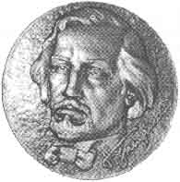
Н. Н. Знаменский

Slide 18
О собственном опыте применения имплантатов в 1891 г. в Санкт-Петербурге он доложил на IV Пироговском съезде, а затем в журнале "Медицинское обозрение". Большое значение для имплантации зубов имели оригинальные экспериментальные и клинические исследования, проведенные Н.Н. Знаменским. Однако вживленные собаками имплантаты из фарфора и каучука отторгались через 20-35 дней. Так же безуспешно закончились имплантации в клинической практике. Несмотря на неудачный выбор материала и отрицательный исход операции в эксперименте и клинике, ему удалось проследить патоморфоз при имплантации.

Slide 19
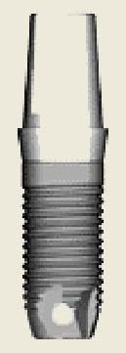


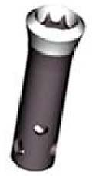
Н.Н. Знаменский первым сделал в апикальной части своего имплантата сквозное отверстие для прорастания в него кости, назвав такую конструкцию окончатой. Эта идея нашла воплощение в большинстве современных конструкции внутрикостных имплантатов.

Slide 20
К сожалению, ученый не смог закончить исследования и создать своей школы, практически ничего не сделал для подготовки учеников, которые могли бы продолжить его работу. Именно этим можно объяснить тот факт, что первая волна стоматологической имплантации в России не получила развития.
Вплоть до 50-х годов XX столетия об имплантации зубов упоминали лишь эпизодически.

Slide 21
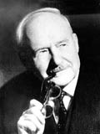
В России имплантация начала активно развиваться в 1950-х годах. В 1954 г. по поручению проф. А.И. Евдокимова Э.Я. Варес установил у пациентки пластмассовый имплантат при утрате центрального верхнего резца.
А.И. Евдокимов

Slide 22
Однако уже на раннем этапе вживления пластмассовой конструкции была отмечена так называемая проблема “кармана”. Впоследствии подвижность имплантата стала возрастать, возникли деструктивные изменения кости альвеолы, и его пришлось удалить. Именно эта неудача, связанная с токсичностью материала, вызвала критику авторитетных ученых и отодвинула на многие годы дальнейшие работы отечественных ученых в области имплантации зубов. С 1958 г. Указом Минздрава СССР имплантация в отечественной стоматологии была запрещена.
Почти 30 лет отечественные стоматологи лишь наблюдали за дальнейшей историей развития имплантологии в мировой практике.

Slide 23
И вот 4 марта 1986 г. Минздрав СССР издал приказ № 310 "О мерах по внедрению в практику метода ортопедического лечения с использованием имплантатов", открывший пути для развития имплантологии в масштабах всей страны.

Slide 24
Вывод
Став общепризнанным, доступным и эффективным методом лечения различных форм адентии, дентальная имплантология продолжает развиваться в различных направлениях. Но, несмотря на множество клинических подходов и различные точки зрения на те или иные методики применения имплантатов, их конструкции, технологию производства и материалы, основой совершенствования имплантации являются те фундаментальные знания, которые получены благодаря длительному изучению биологических, физиологических особенностей организма, физико-химических свойств имплантатов и общих законов природы.

